Slide 1

Estadística Social I
Universidad Finis Terrae
Facultad de Educación y Ciencias Sociales
Sociología
Clase 01: Unidad 1. Introducción a la investigación social cuantitativa
Profesora: Daniela Olivares Collío
Ayudante: Katherine Aravena Herrera
1er semestre 2026

Slide 2
Profesora: Daniela Olivares Collío
danielaolivarescollio@gmail.com
Ayudante: Katherine Aravena
katherine.aravena@ug.uchile.cl

Slide 3
Objetivos
Unidad 1. Introducción a la investigación social cuantitativa
1.1. Fundamentos de la Investigación Cuantitativa
1.2. Características de la Investigación Cuantitativa
1.3. Problema de Investigación Cuantitativo
1.4. Conceptualización y operacionalización
Clase 01

Slide 4

…
La clase de hoy será un resumen breve de los cursos Fundamentos de la Investigación Social y Diseños de Investigación Social.

Slide 5
I.1. Fundamentos de la Investigación Cuantitativa
Conceptos básicos

Slide 6
¿Qué es la investigación social?
Primero… ¿qué es la investigación?
La investigación es el trabajo sistemático que se lleva a cabo para generar conocimientos científicos.
Pero ¿qué es el conocimiento científico? ¿Cómo se produce? ¿Qué es la ciencia? ¿Podemos hacer ciencia social? ¿Se puede medir la realidad social?

Slide 7
¿Qué es la ciencia?
La definición tradicional de ciencia estipula que se basa en hechos perceptibles por los sentidos, y no en subjetividades, por lo que existe la objetividad científica:
1. Los hechos se dan directamente a observadores cuidadosos y desprejuiciados por medio de los sentidos.
2. Los hechos son anteriores a la teoría e independientes de ella.
3. Los hechos constituyen un fundamento firme y confiable para el conocimiento científico.
(Chalmers, 1999)

Slide 8
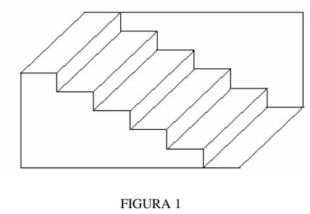

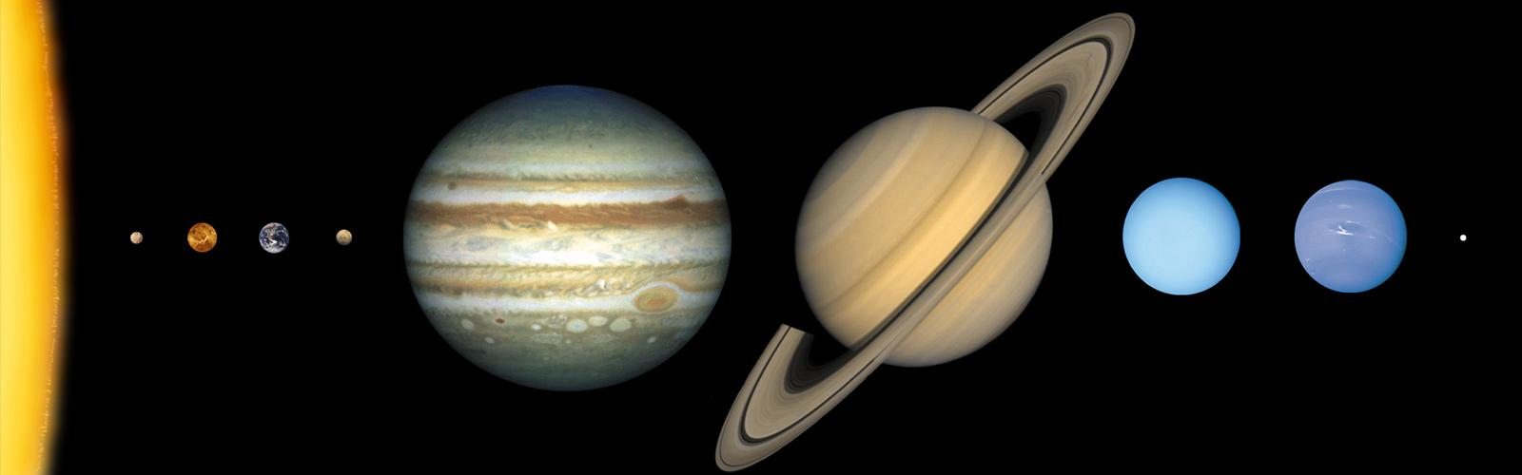
¿Qué es la ciencia?
La definición tradicional de ciencia estipula que se basa en hechos perceptibles por los sentidos, y no en subjetividades, por lo que existe la objetividad científica:
Los hechos se dan directamente a observadores cuidadosos y desprejuiciados por medio de los sentidos.
Los hechos son anteriores a la teoría e independientes de ella.
Los hechos constituyen un fundamento firme y confiable para el conocimiento científico.
(Chalmers, 1999)
Fuente: Chalmers (1999)
Fuente: almaobservatory.com
Fuente: solarsystem.nasa.gov

Slide 9
Entonces … ¿Qué es la ciencia?
Más que hablar de qué es la ciencia, nos aproximaremos desde la idea de paradigmas.
Existen distintos paradigmas (Khun, 1962): conjuntos de normas y principios que rigen la ciencia. Enfoques respecto a lo que significa el hacer ciencia.

Slide 10
Conceptos fundamentales
Ontología
¿Qué estudiamos?
Epistemología
¿Cómo estudiamos?
Metodología
¿Qué técnicas e instrumentos utilizamos para estudiar?

Slide 11


¿Qué es la investigación social?

Slide 12
Paradigmas
Positivismo
Ciencias sociales similares a ciencias exactas
El mundo existe como entidad objetiva, al margen de la mente del observador, y en principio se puede conocer en su totalidad.
Debemos describir y analizar esa realidad sin prenociones (inductivo).
El investigador se puede separar del objeto de, es capaz de observarlo con neutralidad sin afectarlo.
Pospositivismo y Neopositivismo
La realidad es objetiva, pero solo se puede conocer de modo imperfecto, se acepta la incertidumbre.
Algunos fenómenos no se rigen por leyes, sino por probabilidades.
El investigador incide en el conocimiento, las teorías pueden proponerse previo a la observación empírica (deductivo).
Interpretativo
Los seres humanos son agentes significativos, el fin de los investigadores debe ser descubrir los significados que motivan sus acciones, en vez de conformarse con leyes universales ajenas a los agentes.
En la esencia de este conocimiento se encuentra el significado subjetivo, las percepciones que los individuos tienen del mundo exterior y sus contextos.
La realidad no es objetiva, sino que consiste en la interpretación de los individuos, al tiempo que los investigadores interpretan tales interpretaciones.
(Della Porta & Keating, 2013)

Slide 13
Paradigmas
 | Positivismo | Pospositivismo | Interpretativo
¿Existe la realidad? | Sí, y es objetiva. | Sí, es objetiva, pero el investigador incide en ella. | La realidad objetiva y subjetiva están interrelacionadas entre sí.
¿Se puede conocer la realidad? | Sí, se puede conocer totalmente. | Sí, pero sólo se puede conocer de forma imperfecta. | Se conocen las subjetividades al interior de una realidad.
(Della Porta & Keating, 2013)

Slide 14
Paradigmas
 | Positivismo | Pospositivismo | Interpretativo
Relación investigador y objeto de estudio | Están separados y el investigador es neutral. | Investigador influye en el conocimiento porque es deductivo (de la teoría vienen las hipótesis y luego la observación). | Interpreta subjetivamente las subjetividades del objeto.
Forma de conocimiento | Causalidad perfecta, leyes naturales, conocimiento inductivo (de la observación generan leyes) | Ley de probabilidades. | Conocimiento contextual y subjetivo.
(Della Porta & Keating, 2013)

Slide 15
Paradigmas
 | Positivismo | Pospositivismo | Interpretativo
¿Cuál metodología? | Empírica, orientada a la causalidad. | Empírica, reconociendo contextos. | Interés primordial en los significados, percepciones y el contexto.
¿Cuáles técnicas? | Métodos experimentales, modelos matemáticos, inferencia causal estadística. | Métodos estadísticos y encuestas. | Análisis de contenido del discurso y métodos etnográficos.
(Della Porta & Keating, 2013)

Slide 16


¿Qué es la investigación social?
Ciencia natural
Ciencia social
Método cualitativo
Método cuantitativo

Slide 17
¿Qué es la investigación cuantitativa?
En términos generales, se refiere a un conjunto de métodos y técnicas que emplean números para representar la realidad.
Lo que se busca es medir determinados aspectos, dimensiones o conceptos de la realidad y relacionarlos con otros.
Usualmente se reconoce en encuestas, pero existen múltiples otros instrumentos que permiten aplicar técnicas cuantitativas.
Busca limitar la arbitrariedad del investigador o hacerla extremadamente explícita.

Slide 18
¿Qué caracteriza a la investigación cuantitativa?
Lo cuantitativo en ciencias sociales se caracteriza por:
Empleo de números para representar la realidad.
Requiere teoría que justifique y explique limitaciones de transformar realidad social en números.
Requiere instrumentos que permitan transformar la realidad social en números.
Requiere de técnica de análisis que le permita aprovechar trabajar con números: Uso de la estadística.
Es una estrategia de investigación que apuesta por el potencial cognoscitivo que tendría transformar la realidad social en números.

Slide 19
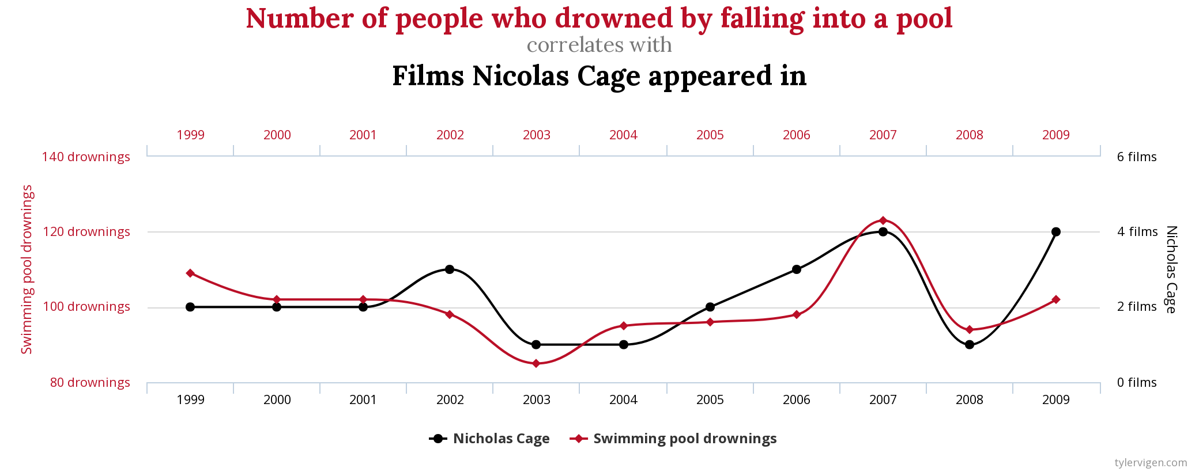
¿Por qué es necesario saber estadística?

Slide 20
I.1. Fundamentos de la Investigación Cuantitativa
Medir la realidad social

Slide 21
¿Qué es medir en ciencias sociales?
Asignar un número de acuerdo a la cantidad en que un objeto posee una determinada propiedad.
Ejemplo
Riqueza: asignar un número según la cantidad monetarizada de recursos y propiedades que sean de la propiedad de una persona.

Slide 22
¿Cómo se asignan los números? Teoría clásica
Fundamentado en la más básica operación de medición: contar.
Para contar entidades continuas es necesario fraccionar en función de unidades de medida.
Medición de magnitudes.
Unidad arbitraria
Magnitud = 4

Slide 23
¿Cómo se asignan los números? Teoría clásica
Ventajas
Fácilmente interpretable.
Bajo nivel de arbitrariedad.
Desventajas
Poco aplicable en Ciencias Sociales, salvo con variables delimitadas: dinero, tiempo.

Slide 24
¿Cómo se asignan los números? Teoría representacional
Origen: 1946, Stevens, psicólogo.
Medir no está restringido solamente a asignar números a magnitudes, sino a asignar números conforme a una regla.
Las reglas dependen de las propiedades de los números que utilizamos y que queremos representar:
Distinción
Orden
Distancia
Proporción
Nivel nominal
Nivel ordinal
Nivel intervalar
Nivel de razón

Slide 25
¿Cómo se asignan los números? Teoría representacional
Origen: 1946, Stevens, psicólogo.
Medir no está restringido solamente a asignar números a magnitudes, sino a asignar números conforme a una regla.
Las reglas dependen de las propiedades de los números que utilizamos y que queremos representar:
Distinción
Orden
Distancia
Proporción
Nivel nominal
Nivel ordinal
Nivel intervalar
Nivel de razón
spoiler

Slide 26
¿Cómo se asignan los números? Teoría representacional
Características
Los números representan relaciones entre objetos.
Las relaciones entre los números deben mantener las relaciones entre los objetos.
Se construye instrumento que “mide” (asigna números en función de una regla) el grado en que los sujetos poseen las variables.

Slide 27
¿Cómo se asignan los números? Teoría representacional
Ventajas
Permite medir entidades complejas, no numerables directamente (medición indirecta).
No requiere unidad de medida.
Permite medir mayor número de objetos sociales.
Críticas
Ambigüedad en sentido del número asignado:
No hay unidad de medida.
No se emplean todas las propiedades de los números.
Menor validez del número asignado:
Operaciones para medir son discutibles.
No se mide directamente sino indirectamente.

Slide 28
¿Qué implica emplear números?
Debemos asignar números a entidades que inicialmente no los poseen (personas, grupos, sociedades, culturas, etc.) a través de un proceso estandarizado. | Medimos la realidad
Requiere de herramientas para transformar conceptos abstractos en mediciones. | Transformar constructos en variables
La producción o levantamiento de información debe usar procedimientos que permitan transformarla en números fácilmente. | Codificación y operacionalización
Requiere de un procedimiento que permita sintetizar, manipular y analizar grandes volúmenes de números. | Estadística
Se requiere seleccionar unidades (usualmente individuos) “representativos” de la población que se estudia. | Muestreo
(Asún, 2006)

Slide 29
Consideraciones al usar números
¿Qué consecuencias puede tener el transformar la realidad en números?
Simplificación analítica
No se representan directamente objetos complejos, sino que se fragmentan en propiedades y se les asigna números de acuerdo al grado o magnitud en que se las posee.
Supuesto de Homomorfismo de Teoría Representacional
Los números asignados son capaces y deben conservar las relaciones reales entre los objetos.
Reconstrucción de la complejidad a través de la combinación de fragmentos
Por ejemplo, con la estadística multivariada.

Slide 30
Limitaciones y potencialidades
Limitaciones:
No siempre hay homomorfismo entre números asignados y realidad (errores de medición).
Transformar realidad a números puede simplificar en exceso o perder lo esencial (datos irrelevantes).
No se logra reconstruir totalmente la complejidad (reductivismo).
Potencialidades:
Manejo de grandes volúmenes de información a costos bajos.
Capacidad de asociar variables con nitidez.
Capacidad de estandarizar procedimientos para que sean reproducibles.

Slide 31
I.2. Características de la Investigación Cuantitativa
I.2.1. Etapas de la investigación cuantitativa

Slide 32
Investigación social cuantitativa
Teoría
Datos
*Los datos no hablan por sí solos

Slide 33
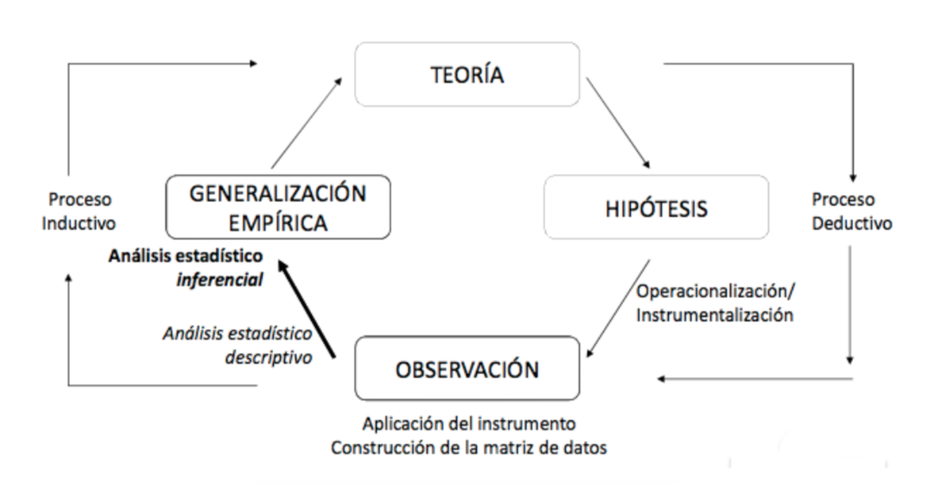
Investigación social cuantitativa

Slide 34
Etapas de la investigación social
1. Diseño de investigación
2. Recolección de datos
3. Análisis de datos
4. Resultados y Conclusiones
Tema
Revisión bibliográfica
Problematización
Pregunta
Objetivos
Hipótesis
Estrategia metodológica
Análisis descriptivo
Análisis correlacional
Análisis causal
Otros.

Slide 35
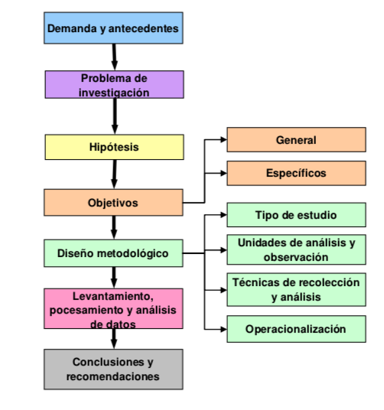

Slide 36
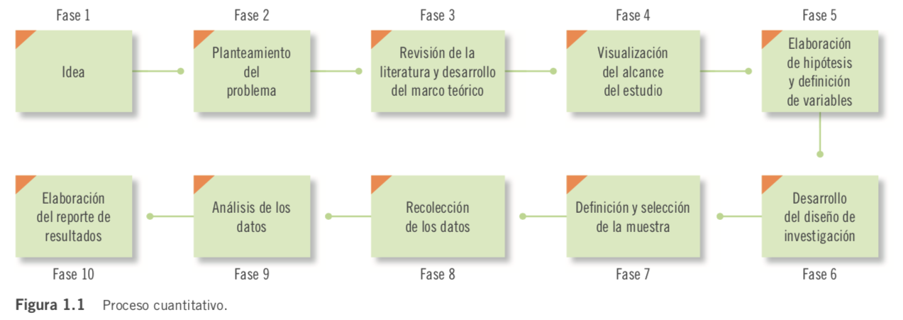
Etapas de la investigación social

